Slide 1
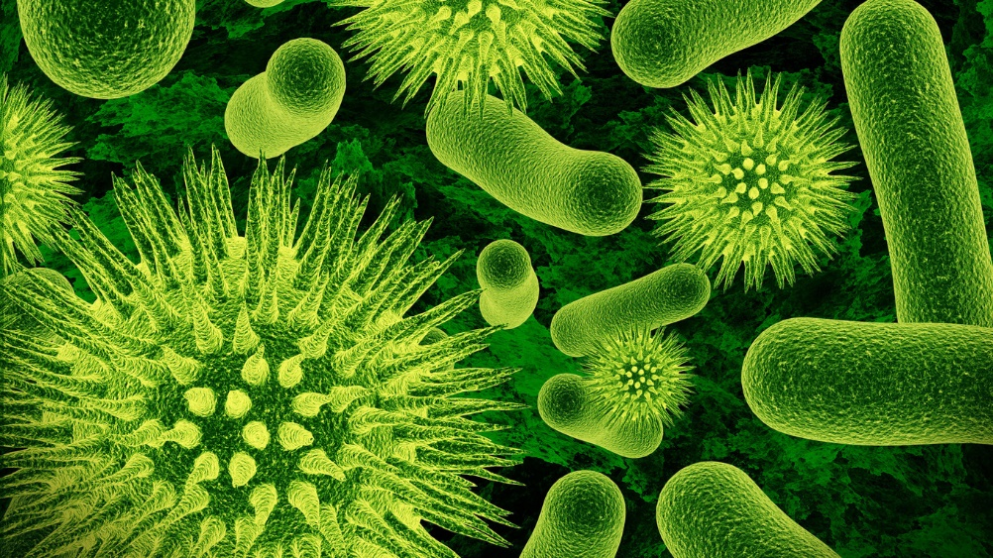
জীববিজ্ঞান
নবম-দশম শ্রেণি
প্রথম অধ্যায়
জীবন পাঠ
পর্ব-৩

Slide 2
শিক্ষক,
মোঃ আশরাফ আলী সরকার
সিনিয়র শিক্ষক,
মুগদাপাড়া কাজী জাফর আহমেদ উচ্চ বিদ্যালয়।
https://www.teachers.gov.bd/profile/ashrafalisarkar7

Slide 3
শ্রেণিবিন্যাসের সঙ্গাঃ
জীবের পারস্পরিক সম্পর্ক এবং চারিত্রিক বৈশিষ্টের মিল ও অমিলের ভিত্তিতে বিজ্ঞান সম্মত উপায়ে বিভিন্ন দল-উপদলে পর্যায়ক্রমে বিন্যস্ত করাকে শ্রেণিবিন্যাস বলে।
https://www.teachers.gov.bd/profile/ashrafalisarkar7

Slide 4
শ্রেণিবিন্যাসের ধাপঃ
K P C O F G S
রাজ্য (Kingdom)
পর্ব (Phylum)
শ্রেণি (Class)
বর্গ (Order)
গোত্র (Family)
গণ (Genus)
প্রজাতি (Species)
https://www.teachers.gov.bd/profile/ashrafalisarkar7

Slide 5
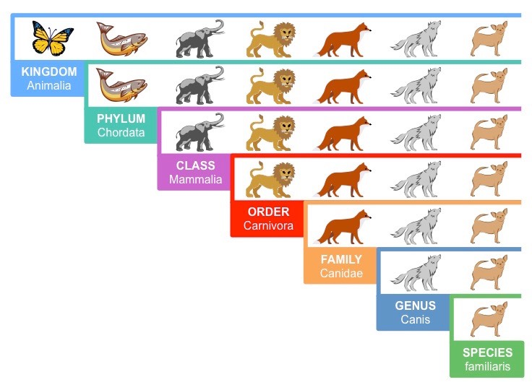
নেস্টেড হায়ারার্কি (Nested Hierarchy):
রাজ্যের উপসেট হলো পর্ব, পর্বের উপসেট হলো শ্রেণি, শ্রেণির উপসেট হলো বর্গ, বর্গের উপসেট হলো গোত্র, গোত্রের উপসেট হলো গণ এবং গণের উপসেট হলো প্রজাতি। শ্রেণিবিন্যাসের এই পদ্ধতিকে নেস্টেড হায়ারার্কি(nested hierarchy) বলে।
https://www.teachers.gov.bd/profile/ashrafalisarkar7

Slide 6
মানুষের শ্রেণিবিন্যাসের ধাপঃ
রাজ্য (Kingdom) - Animalia
পর্ব (Phylum) - Chordata
শ্রেণি (Class) - Mammalia
বর্গ (Order) - Primate
গোত্র (Family) - Hominidae
গণ (Genus) - Homo
প্রজাতি (Species) - Homo sapiens
https://www.teachers.gov.bd/profile/ashrafalisarkar7

Slide 7
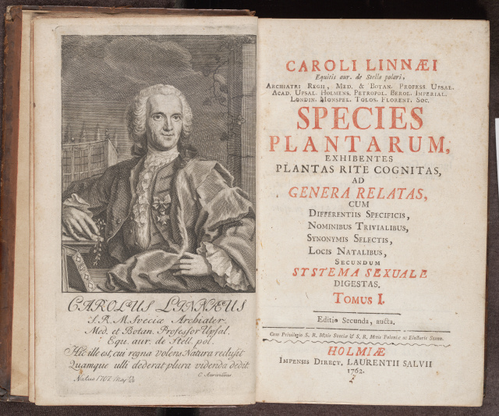
দ্বিপদ নামকরণঃ
গণ ও প্রজাতির মাধ্যমে যে নামকরণ করা হয় তাকে দ্বিপদ নামকরণ বলে।
ICBN – International Code of Botanical Nomenclature
ICZN – International Code of Zoological Nomenclature
1753 সালে রচিত “Species Plantarum” বইটিতে সুইডিস বিজ্ঞানী “ক্যারোলাস লিনিয়াস” দ্বিপদ নামকরণ প্রবর্তন করেন।
https://www.teachers.gov.bd/profile/ashrafalisarkar7

Slide 8
দ্বিপদ নামকরণের পদ্ধতিঃ
নামকরণ ল্যাটিন ভাষায় কিংবা ল্যাটিন ভাষার মতো করে উপস্থাপন করতে হবে।
বৈজ্ঞানিক নামের দুটি অংশ থাকবে, প্রথম অংশটি গণ এবং দ্বিতীয় অংশটি প্রজাতির নাম।
জীবজগতের প্রতিটি বৈজ্ঞানিক নামকে অনন্য(unique) হতে হবে।
বৈজ্ঞানিক নামের প্রথম অক্ষর বড় অক্ষর হবে, বাকি অক্ষরগুলো ছোট অক্ষর হবে এবং দ্বিতীয় অংশটির নাম ছোট অক্ষর দিয়ে লিখতে হবে।
বৈজ্ঞানিক নাম মুদ্রণের সময় সর্বদা ইটালিক অক্ষরে লিখতে হবে।
হাতে লেখার সময় গণ ও প্রজাতির নামের নিচে আলাদা আলাদা দাগ দিতে হবে।
যিনি প্রথম কোনো বিজ্ঞান সম্মত নাম দিবেন। তাঁর নাম প্রকাশের সালসহ উক্ত জীবের বৈজ্ঞানিক নামের শেষে সংক্ষেপে সংযোজন করতে হবে।
https://www.teachers.gov.bd/profile/ashrafalisarkar7

Slide 9
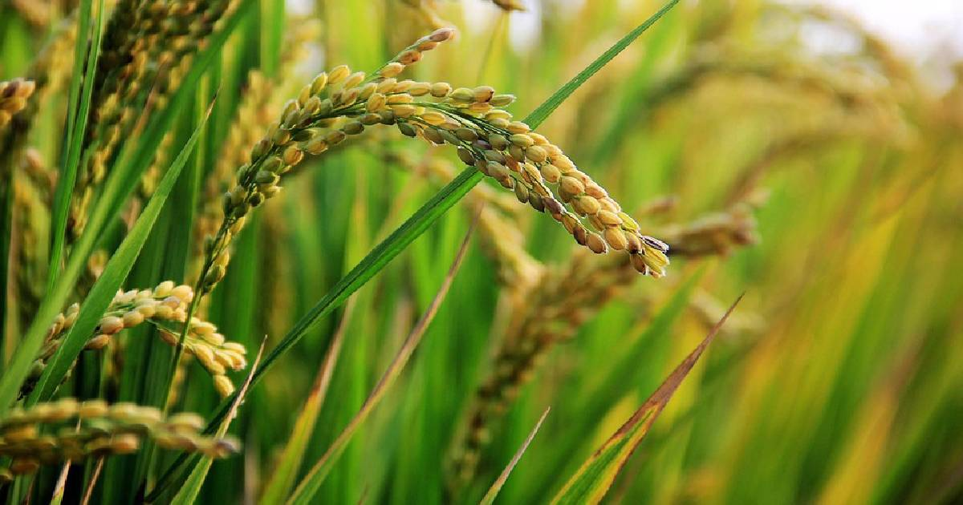
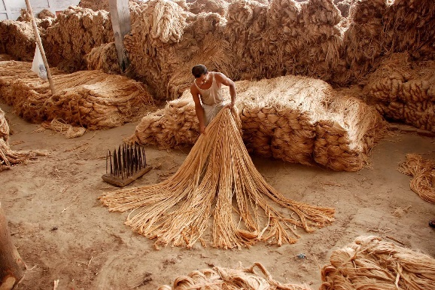
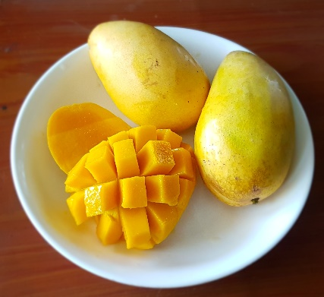
ধান
Oryza sativa
পাট
Corchorus capsularis
আম
Mangifera indica
https://www.teachers.gov.bd/profile/ashrafalisarkar7

Slide 10
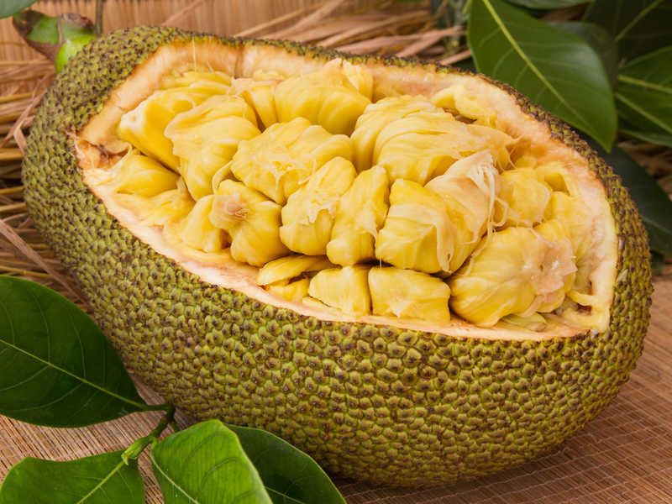
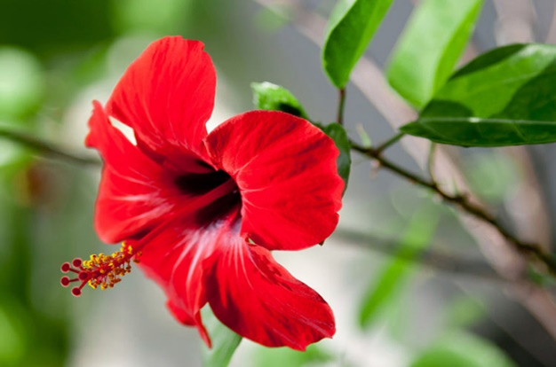
কাঁঠাল
Artocarpus heterophyllus
শাপলা
Nymphaea nouchali
জবা
Hibiscus rosa-sinensis
https://www.teachers.gov.bd/profile/ashrafalisarkar7

Slide 11
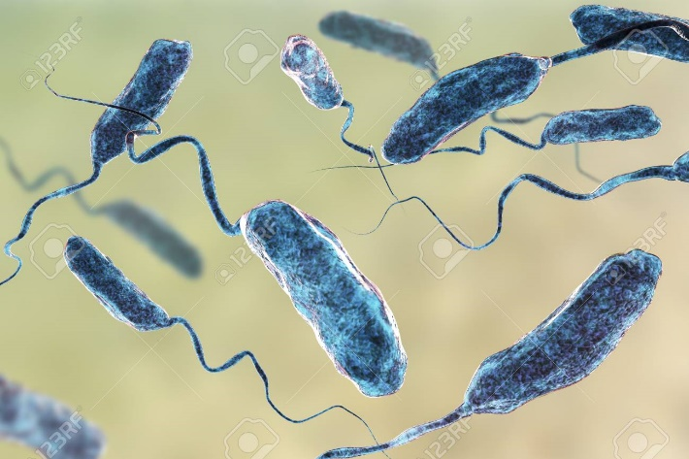
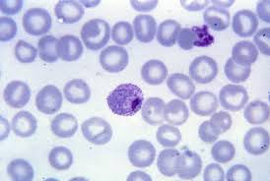
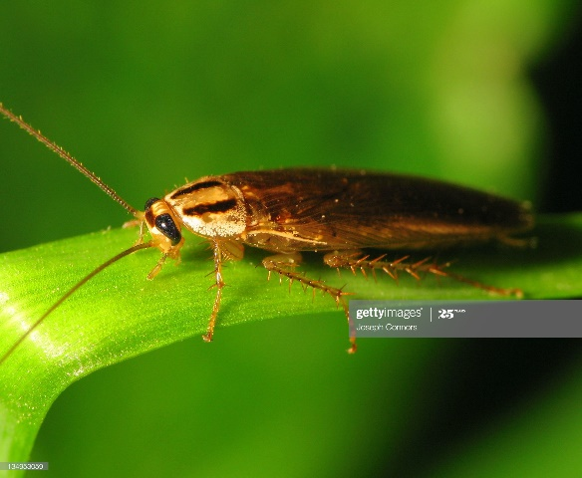
কলেরা জীবাণু
Vibrio cholerae
ম্যালেরিয়া জীবাণু
Plasmodium vivax
আরশোলা
Periplaneta americana
https://www.teachers.gov.bd/profile/ashrafalisarkar7

Slide 12
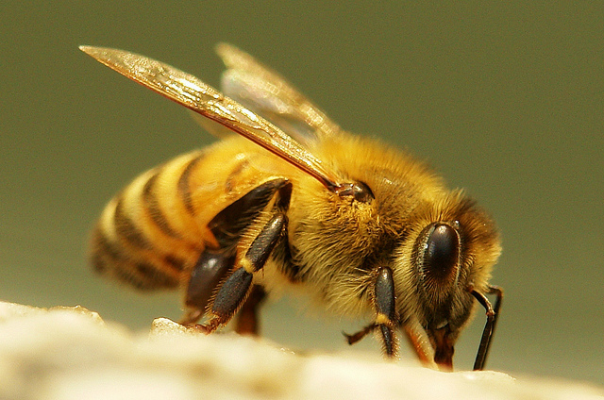
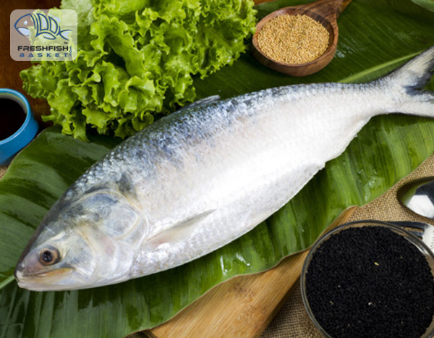
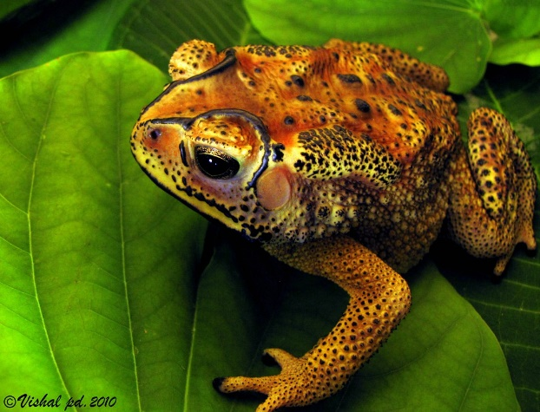
মৌমাছি
Apis indica
ইলিশ
Tenualosa ilisha
কুনো ব্যাঙ
Duttaphrynus melanostictus
(Bufo melanostictus)
https://www.teachers.gov.bd/profile/ashrafalisarkar7

Slide 13
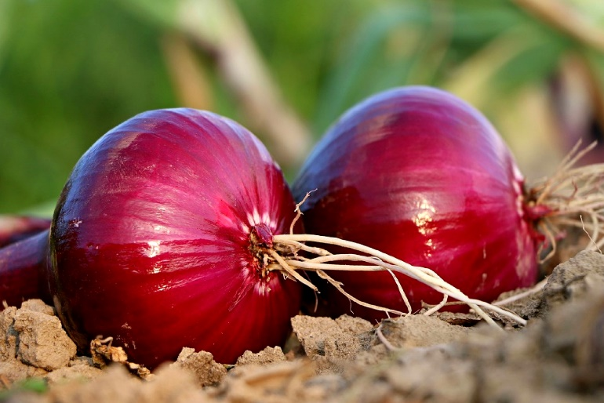
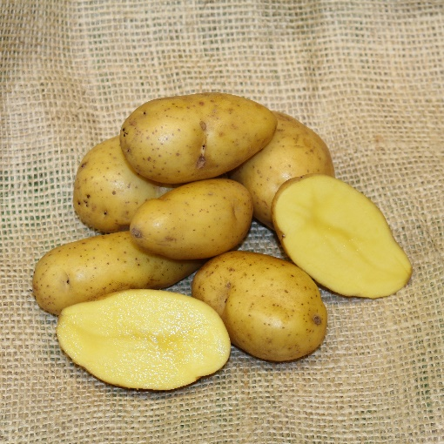
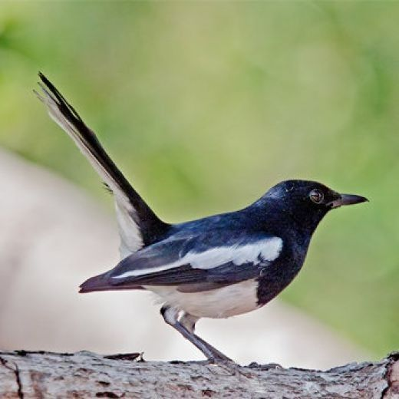
পিঁয়াজ
Allium cepa
আলু
Solanum tuberosum
দোয়েল
Copsychus saularis
https://www.teachers.gov.bd/profile/ashrafalisarkar7

Slide 14
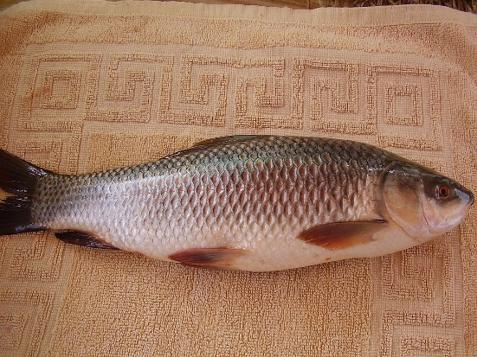
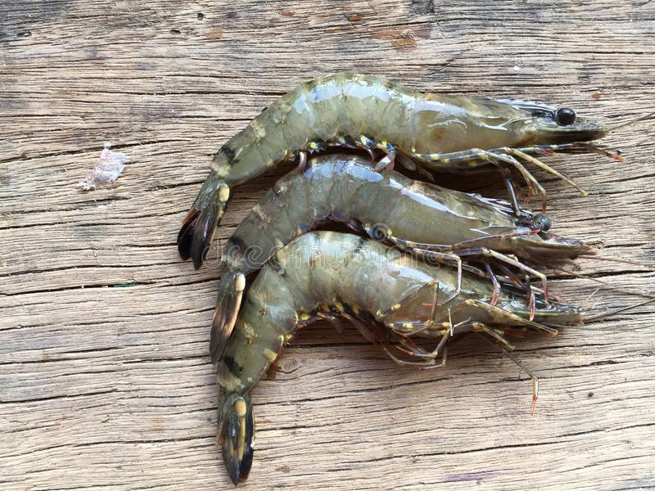
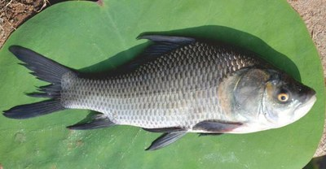
রুই মাছ
Labeo rohita
চিংড়ি
Penaeus monodon
কাতলা মাছ
Catla catla
https://www.teachers.gov.bd/profile/ashrafalisarkar7

Slide 15
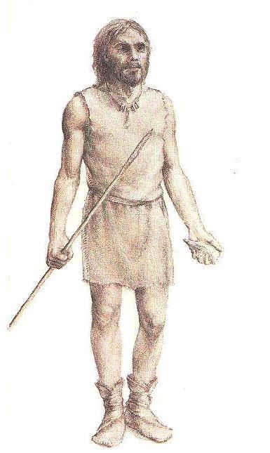
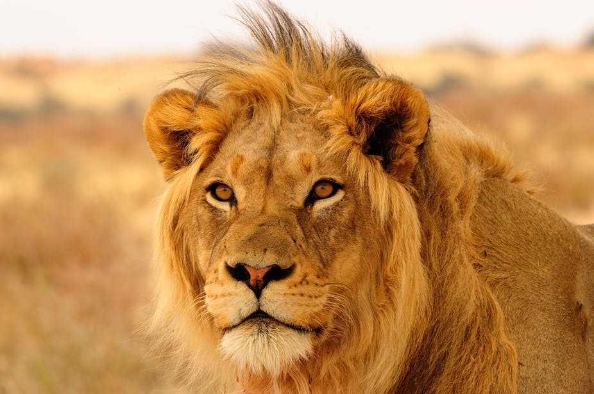
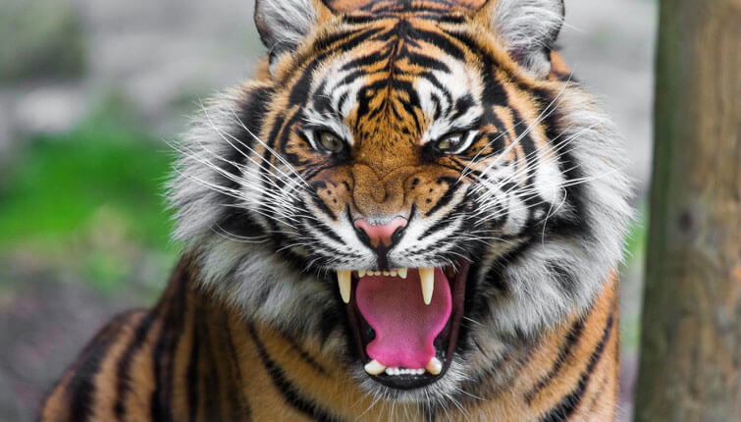
সিংহ
Panthera leo
মানুষ
Homo sapiens
রয়েল বেঙ্গল টাইগার
Panthera tigris
https://www.teachers.gov.bd/profile/ashrafalisarkar7

Slide 16
মানুষের শ্রেণিবিন্যাস বৈশিষ্ট্যসহ লিখে আনবে।
https://www.teachers.gov.bd/profile/ashrafalisarkar7

